Slide 1

TỔNG KẾT PHẦN TIẾNG VIỆT
LỚP 6 (HK 2)

Slide 2
SO SÁNH
NHÂN HÓA
CÁC PHÉP TU TỪ
ẨN DỤ
HOÁN DỤ

Slide 3



Nối
Tên BPTT
Khái niệm,
Tác dụng

Slide 4
So sánh
Hoán dụ
Ẩn dụ
Nhân hoá
Cột A
Cột B
…là gọi tên sự vật, hiện tượng này bằng tên sự vật, hiện tượng khác có nét tương đồng với nó nhằm tăng sức gợi hình, gợi cảm cho sự diễn đạt.
…là gọi hoặc tả con vật, cây cối, đồ vật,..bằng những từ ngữ vốn được dùng để gọi hoặc tả con người; làm cho thế giới loài vật, cây cối, đồ vật,..trở nên gần gũi với con người, biểu thị được những suy nghĩ, tình cảm của con người.
…là gọi tên sự vật, hiện tượng, khái niệm này bằng tên sự vật, hiện tượng, khái niệm khác có quan hệ gần gũi với nó nhằm tăng sức gợi hình, gợi cảm cho sự diễn đạt.
…là đối chiếu sự vật, sự việc này với sự vật, sự việc khác có nét tương đồng với nó để làm tăng sức gợi hình, gợi cảm cho sự diễn đạt.

Slide 5
Xác định biện pháp tu từ trong những câu sau:
Mẹ già như chuối ba hương
Như xôi nếp mật như đường mía lau.
a
→ So sánh (Ngang bằng)
Cha lại dắt con đi trên cát mịn
Ánh nắng chảy đầy vai.
→ Ẩn dụ (chuyển đổi cảm giác)
b
Nhân hoá (Trò chuyện,
xưng hô với vật như với
người)
c
Núi cao chi lắm núi ơi
Núi che mặt trời chẳng thấy người thương
Một tay gây dựng cơ đồ
Bấy lâu bể Sở sông Ngô tung hoành.
→ Hoán dụ ( lấy bộ phận chỉ toàn thể)
d

Slide 6



Các thành phần của câu
Thành phần phụ
Thành phần chính:
Chủ ngữ ; Vị ngữ

Slide 7


Câu văn “Lá đào, lá na, lá sói vẫy tai run rẩy.” có:
A. Một chủ ngữ.
B. Hai chủ ngữ.
C. Ba chủ ngữ.
D. Bốn chủ ngữ.
C.

Slide 8



Các kiểu câu
Câu trần thuật đơn
Câu trần thuật đơn có từ là
Câu trần thuật đơn không có từ là

Slide 9



Cây trên núi đảo thêm xanh mượt, nước biển lại lam biếc đặm đà hơn.
Câu nào là
câu trần thuật
đơn?
Chim én về theo mùa gặt.
Chú mày hôi như cú mèo thế này, ta nào chịu được.
Tôi đi học, còn em bé đi nhà trẻ.

Slide 10
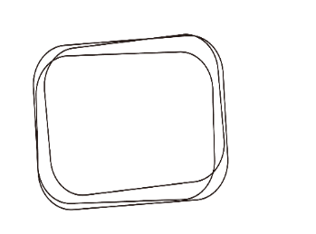
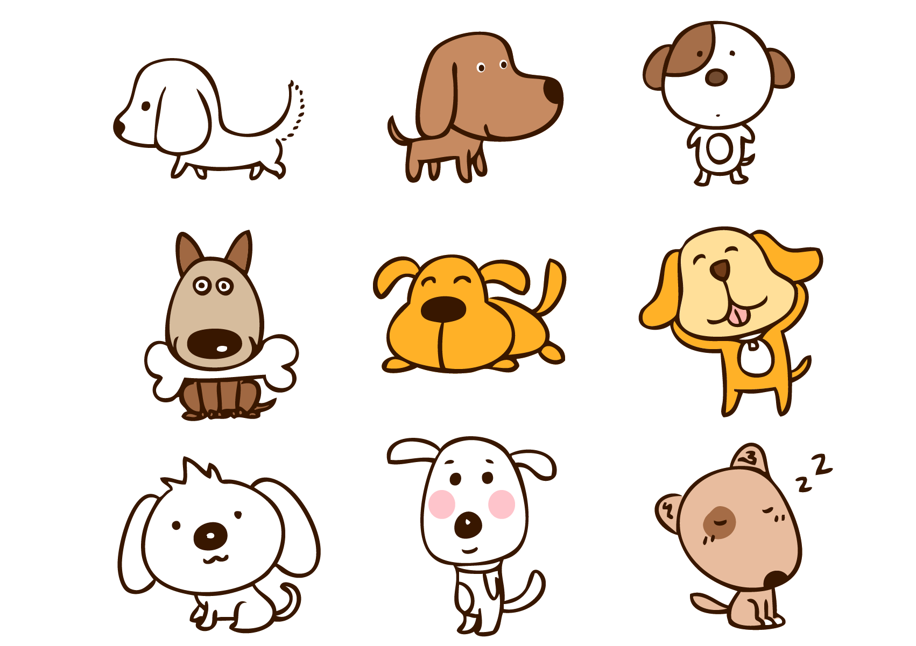
Câu nào sau đây không phải là câu trần thuật đơn có từ là:
A
Người ta gọi cô ấy là Lọ Lem.
B
Tôi là người Hà Nội.
C
Cô ấy là người vợ đảm đang.
C
Chí Phèo là một người bị tha hóa.

Slide 11
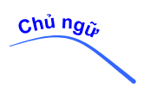
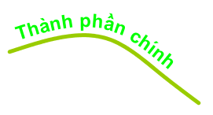

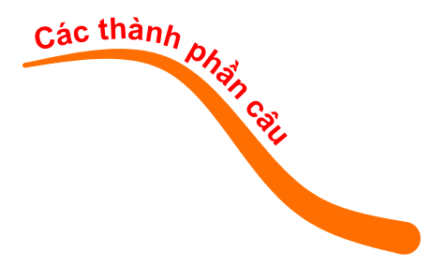





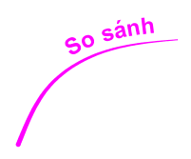







Slide 12


RUNG
CHUÔNG VÀNG

Slide 13




6
1
2
3
4
5
7
8
9
CÂU HỎI 1
10
BẮT ĐẦU
Câu văn ”Dượng Hương Thư như một pho tượng đồng đúc, các bắp thịt cuồn cuộn, hai hàm răng cắn chặt, quai hàm bạnh ra, cặp mắt nảy lửa ghì trên ngọn sào giống như một hiệp sĩ của Trường Sơn oai linh hùng vĩ” có mấy hình ảnh so sánh?
a. 1 b. 2 c. 3 d. 4
Đáp án:
b

Slide 14
6
1
2
3
4
5
7
8
9
CÂU HỎI 2
10
BẮT ĐẦU
Câu nào sau đây sử dụng biện pháp tu từ nhân hóa?
a. Bầu trời đầy mây đen
b. Mía ngả nghiêng, lá bay phấp phới
c. Kiến hành quân đầy đường
d. Chim bay về tổ
Đáp án:
C

Slide 15
6
1
2
3
4
5
7
8
9
CÂU HỎI 3
10
BẮT ĐẦU
Câu “Trăng hồng như quả chín”, đâu là yếu tố chỉ phương diện so sánh?
a. Trăng b. Hồng c. Như d. Quả chín
Đáp án:
b

Slide 16
6
1
2
3
4
5
7
8
9
CÂU HỎI 4
10
BẮT ĐẦU
Đâu là thành phần vị ngữ trong câu sau: “Một buổi chiều, tôi ra đứng cửa hang như mọi khi, xem hoàng hôn xuống”
a. Một buổi chiều
b. Tôi ra đứng cửa hang như mọi khi
c. Xem hoàng hôn xuống
d. Ra đứng cửa hang như mọi khi, xem hoàng hôn xuống
Đáp án:
d

Slide 17
6
1
2
3
4
5
7
8
9
CÂU HỎI 5
10
BẮT ĐẦU
Câu thơ nào sau đây sử dụng biện pháp tu từ ẩn dụ?
a. Người cha mái tóc bạc/ Đốt lửa cho anh nằm
b. Những chị lúa phất phơ bím tóc/ Những cậu tre bá vai nhau thì thầm đứng học
c. Trăng tròn như quả bóng/ Bạn nào đá lên trời
d. Áo chàm đưa buổi phân li/ Cầm tay nhau biết nói gì hôm nay
Đáp án:
a

Slide 18
6
1
2
3
4
5
7
8
9
CÂU HỎI 6
10
BẮT ĐẦU
Hai câu thơ: “Ngôi nhà như bé lại – Lớn lên với trời xanh” là loại so sánh nào?
A . Vật với vật. B . Người với người.
C . Vật với người. D . Cái cụ thể với cái trừu tượng.
Đáp án:
A

Slide 19
6
1
2
3
4
5
7
8
9
CÂU HỎI 7
10
BẮT ĐẦU
Trong những trường hợp sau, trường hợp nào không sử dụng phép hoán dụ?
A . Miền Nam đi trước về sau.
B . Con ở miền Nam ra thăm lăng Bác.
C . Gửi miền Bắc lòng miền Nam chung thủy.
D . Miền Nam luôn ở trong trái tim Bác.
Đáp án:
B

Slide 20
6
1
2
3
4
5
7
8
9
CÂU HỎI 8
10
BẮT ĐẦU
Câu thơ nào dưới đây có sử dụng phép nhân hóa ?
A . Sông mở nước ôm tôi vào dạ.
B . Tâm hồn tôi là một buổi trưa hè.
C . Tôi giơ tay ôm nước vào lòng.
D . Quê hương tôi có con sông xanh biếc.
Đáp án:
A

Slide 21
6
1
2
3
4
5
7
8
9
CÂU HỎI 9
10
BẮT ĐẦU
Kiểu hoán dụ sử dụng trong câu tục ngữ “Đêm tháng năm chưa nằm đã sáng Ngày tháng mười chưa cười đã tối.” là:
A . Lấy bộ phận để gọi toàn thể.
B . Lấy dấu hiệu của sự vật để gọi sự vật.
C . Lấy vật chứa đựng để gọi vật bị chứa đựng.
D . Lấy cái cụ thể để gọi cái trừu tượng.
Đáp án:
D

Slide 22
6
1
2
3
4
5
7
8
9
CÂU HỎI 10
10
BẮT ĐẦU
Trong câu “ Tre giúp người trăm nghìn công việc” chủ ngữ của câu là từ loại nào?
A . Động từ. B . Đại từ. C . Tính từ. D . Danh từ
Đáp án:
D

Slide 23
6
1
2
3
4
5
7
8
9
CÂU HỎI 11
10
BẮT ĐẦU
Thế giới loài vật trong Bài học đường đời đầu tiên hiện lên sinh động, cuốn hút nhờ biện pháp nghệ thuật nào?
So sánh b. Nhân hóa
c. Ẩn dụ d. Hoán dụ
Đáp án:
B

Slide 24
6
1
2
3
4
5
7
8
9
CÂU HỎI 12
10
BẮT ĐẦU
Đếm xem câu văn sau có bao nhiêu danh từ được dùng theo lối nhân hóa ? “ Từ đó, lão Miệng, bác Tai, cô Mắt, cậu Chân, cậu Tay lại sống thân mật với nhau, mỗi người một việc, không ai tị ai cả”
A . 5 danh từ. B . 7 danh từ.
C . 6 danh từ. D . 9 danh từ.
Đáp án:
A

Slide 25
6
1
2
3
4
5
7
8
9
CÂU HỎI 13
10
BẮT ĐẦU
Xác định chủ ngữ, vị ngữ và nêu cấu tạo của chủ ngữ, vị ngữ trong câu: “Chẳng bao lâu, tôi đã trở thành một chàng đế thanh niên cường tráng.”
Đáp án:
CN: Tôi (Đại từ)
VN: đã... cường tráng: cụm động từ

Slide 26
6
1
2
3
4
5
7
8
9
CÂU HỎI 14
10
BẮT ĐẦU
Xác định chủ ngữ, vị ngữ và nêu cấu tạo của chủ ngữ, vị ngữ trong câu: “Mỗi buổi chiều, tôi ra đứng cửa hang như mọi khi, xem hoàng hôn xuống.”
Đáp án:
-CN: tôi (Đại từ)
- VN: ra đứng….xuống (CĐT)

